Slide 1
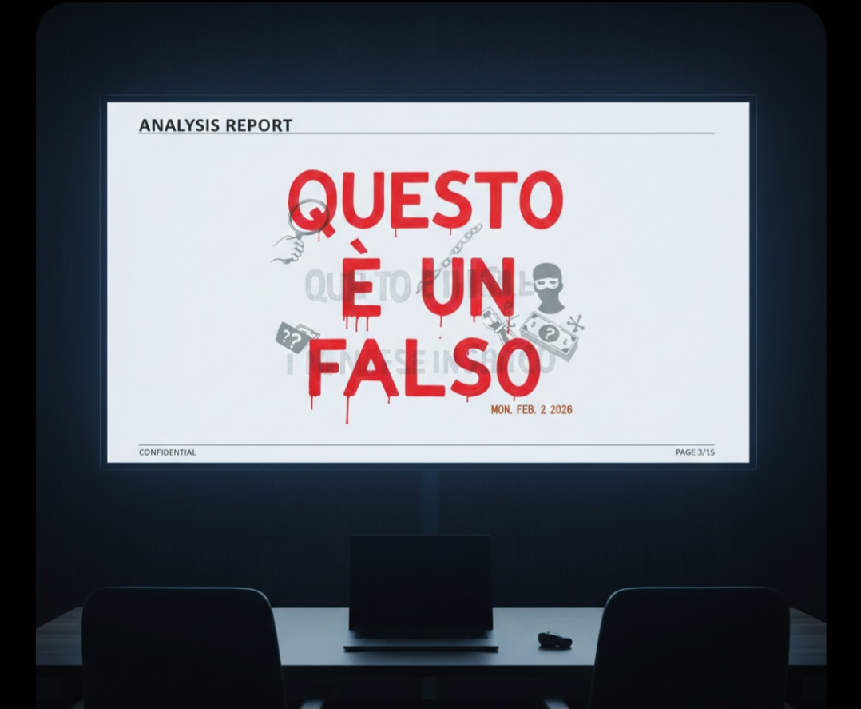
Che cosa vi viene in mente guardando questa immagine?

Slide 2
Psicologia e falso:quale relazione?
• Prodotti contraffatti
• Fake news
• Deepfake e falsi digitali
• Tecnologie e identità artificiali
Tutti hanno qualcosa in comune: Tutti sfruttano mecca
nismi psicologici universali
Rosa riequilibra le emozioni, infonde una sensazione di protezione e serenità.

Slide 3
Il falso esiste perché funziona sulla mente
sfrutta bias cognitivi (scorciatoia mentale per analizzare situazioni e prendere decisioni)
Euristica della disponibilità, (incid. Aereo) ancoraggio ( prezzo da 200 a 120) affetto (fiducia se una persona è simpatica) rappresentatività (introverso sarà un informatico) ottimismo (a me andrà meglio che agli altri) causalità (questa maglia mi porterà fortuna). I BC sono occhiali automatici che il cervello indossa per sopravvivere ad un mondo complesso e spesso noi non ne siamo consapevoli
emozioni,
bisogni identitari
dinamiche sociali
Ha a che fare con Percezione, Fiducia, Emozioni
Decisioni rapide

Slide 4
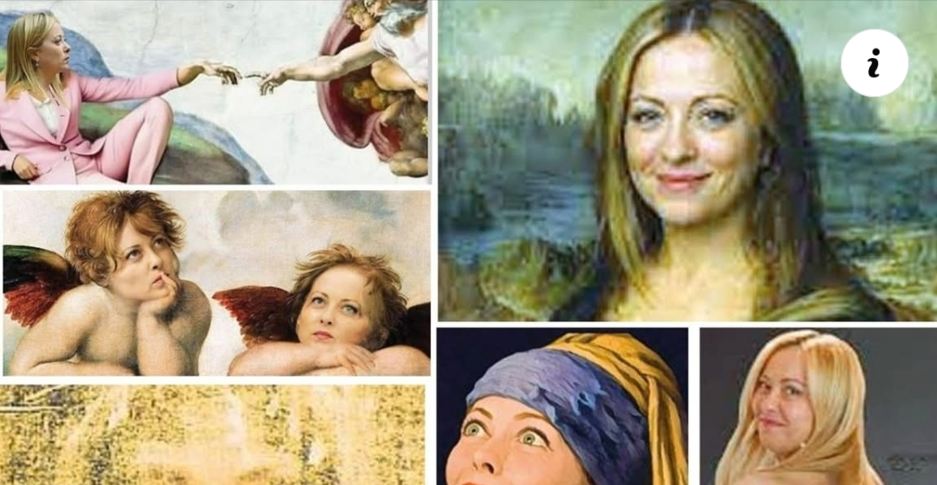
E credibile?

Slide 5

E credibile?

Slide 6
I meccanismi psicologici del falso
• Bias cognitivi
• Desiderio di status e appartenenza
• Riduzione dello sforzo cognitivo
• Emozioni ad alta intensità
Il falso imita ciò che la mente riconosce come vero e familiare

Slide 7
Psicologia del consumatore e falso materiale (moda, accessori)
Qui il punto non è “ingannare”, ma sedurre. Il falso di lusso funziona perché: attiva identità aspirazionale riduce il conflitto tra desiderio e possibilità economica normalizza l’auto-giustificazione (“tanto è uguale”) Psicologicamente, il consumatore sa (spesso) che è falso, ma:
minimizza il rischio, razionalizza la scelta, separa il valore simbolico da quello legale/etico

Slide 8
Psicologia del falso informativo (fake news, deepfake)
Qui il meccanismo è ancora più delicato, perché tocca la verità. Le fake news non convincono perché sono credibili, convincono perché sono emotivamente efficaci. Paura, rabbia, indignazione, sorpresa → emozioni ad alta attivazione che: riducono il pensiero critico accelerano la condivisione aumentano la fiducia nel “sentito dire” I deepfake aggiungono un livello nuovo: Se vedo e sento, allora è vero (psicologia della percezione + fiducia sensoriale)

Slide 9
Dal prodotto falso
alla realtà falsificata
Il falso non è solo un problema di autenticità, ma di fiducia.E la fiducia è un fenomeno psicologico. Non esiste contrasto efficace alla contraffazione senza comprendere il comportamento umano. Perché il falso evolve con la tecnologia,ma sfrutta sempre la stessa cosa: la mente umana.
Nel consumo → seduzione identitaria
Nell’informazione → manipolazione emotiva
Nel digitale → fiducia sensoriale

Slide 10
Contrastare il falso
significa lavorare sulla fiducia
Educazione ai bias
Consapevolezza emotiva
Ricostruzione della fiducia
Design del vero
Non esiste contrasto alla contraffazione senza comprendere il comportamento umano

Slide 11
Dove entra il “contrasto” dal punto di vista psicologico?
Contrastare la contraffazione non è solo: tecnologia normativa controllo ma anche: educazione cognitiva ed emotiva, rendere consapevoli i bias, allenare il dubbio sano, insegnare a riconoscere segnali di manipolazione ricostruzione della fiducia: nei brand, nelle istituzioni, nelle fonti nelle tecnologie Design psicologico del vero Il vero deve: essere riconoscibile essere semplice essere emotivamente credibile

